Slide 1


INSTITUCIÓN EDUCATIVA
GRAN COLOMBIA
Sede: Absalón Fernández de Soto
Calle 19A No. 19A – 02
Barrio la Ventura – Buga - Valle

Slide 2
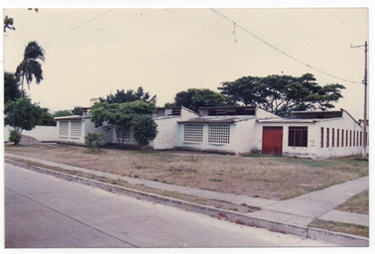
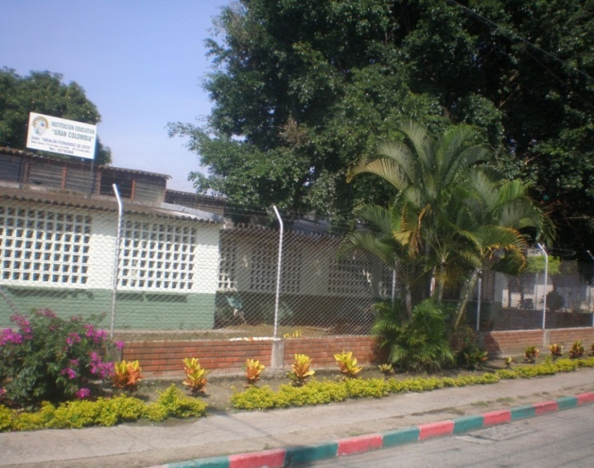
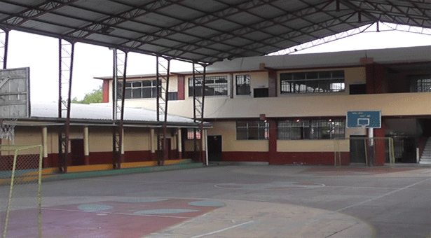
El AYER,
EL HOY Y
EL MAÑANA

Slide 3
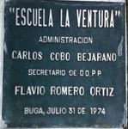
Fue fundada desde 1.974 y se llamó Centro docente No. 54 Absalón Fernández de Soto
En conmemoración a Absalón Fernández de Soto quien fue el político liberal de esa época en el que mayormente confiaban los jefes de la colectividad, especialmente Alfonso López y Alberto Lleras. Ocupó las carteras de Educación y de Gobierno. Magistrado de la Corte Suprema de Justicia. Embajador en Roma, San José de Costa Rica y Buenos Aires. Procurador General de la Nación y Senador de la República. Tres veces Gobernador del Valle del Cauca.

Slide 4
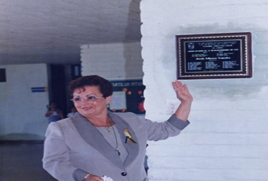
Su fundadora María Josefa Libreros González
Nació en Zarzal Valle, el 10 de diciembre de 1947, hizo sus estudios en la Normal de Zarzal, Inicia su experiencia laboral en la ciudad de Tuluà, fallece en Buga, el 7 de octubre de 2007.

Slide 5
La escuela en el ayer…

Slide 6
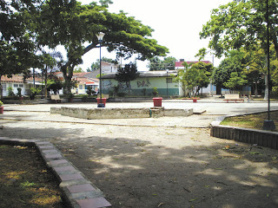
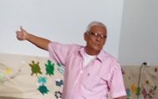
En el Ayer…
Al mismo tiempo que se
formó el barrio la ventura,
en 1973 inicio la escuela en
un garaje con el grado
primero, por iniciativa de la Lic. María Josefa Libreros G., con el aval de la supervisora Clelia Velásquez Ospitia; luego le fue entregado un terreno abierto con dos salones donde iniciaron como docentes, la fundadora de la escuela, María Josefa Libreros G. como Directora - docente
y el profesor Claudio
Escobar como docente.

Slide 7
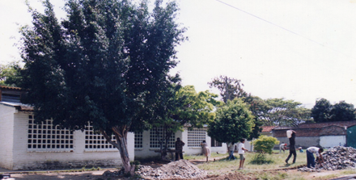
En el Ayer…
Fueron
construyendo más salones y llegaron nuevos docentes, Eunice Esquivel, Amparo González, Rita Soledad Cruz, María Elena González, Julio Cesar Tintinago, Jairo Rivera, Esther Piedrahita, María Lucía Aléndida Sánchez, Alvaro Fernández,

Slide 8
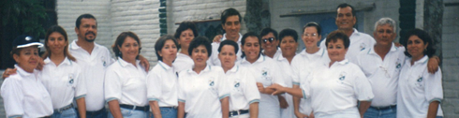
En el Ayer…
Ofelia Osorio, Nelly Cecilia Mosquera, María Nasly Montoya, Hilda Colonia Ayala, Argemiro Calero, Amparo Jiménez Mora, Ana Margarita Rendón entre otros.
Llegaron a formar 8 grupos en la jornada de la mañana y 8 en la jornada de la tarde para un total de 16 grupos.

Slide 9
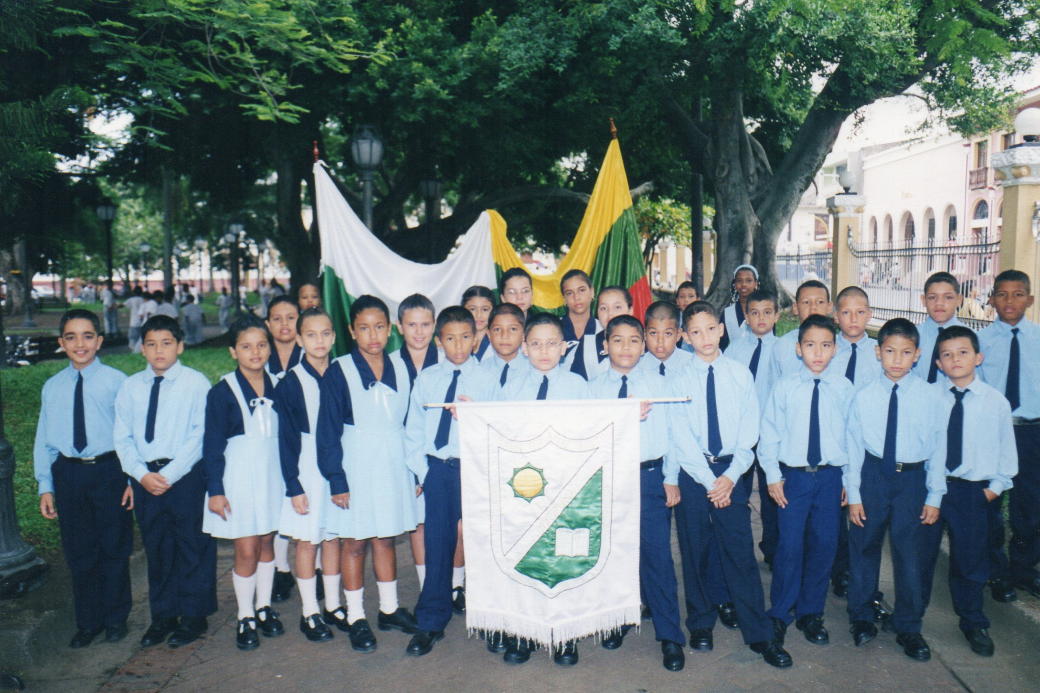
En el Ayer…

Slide 10
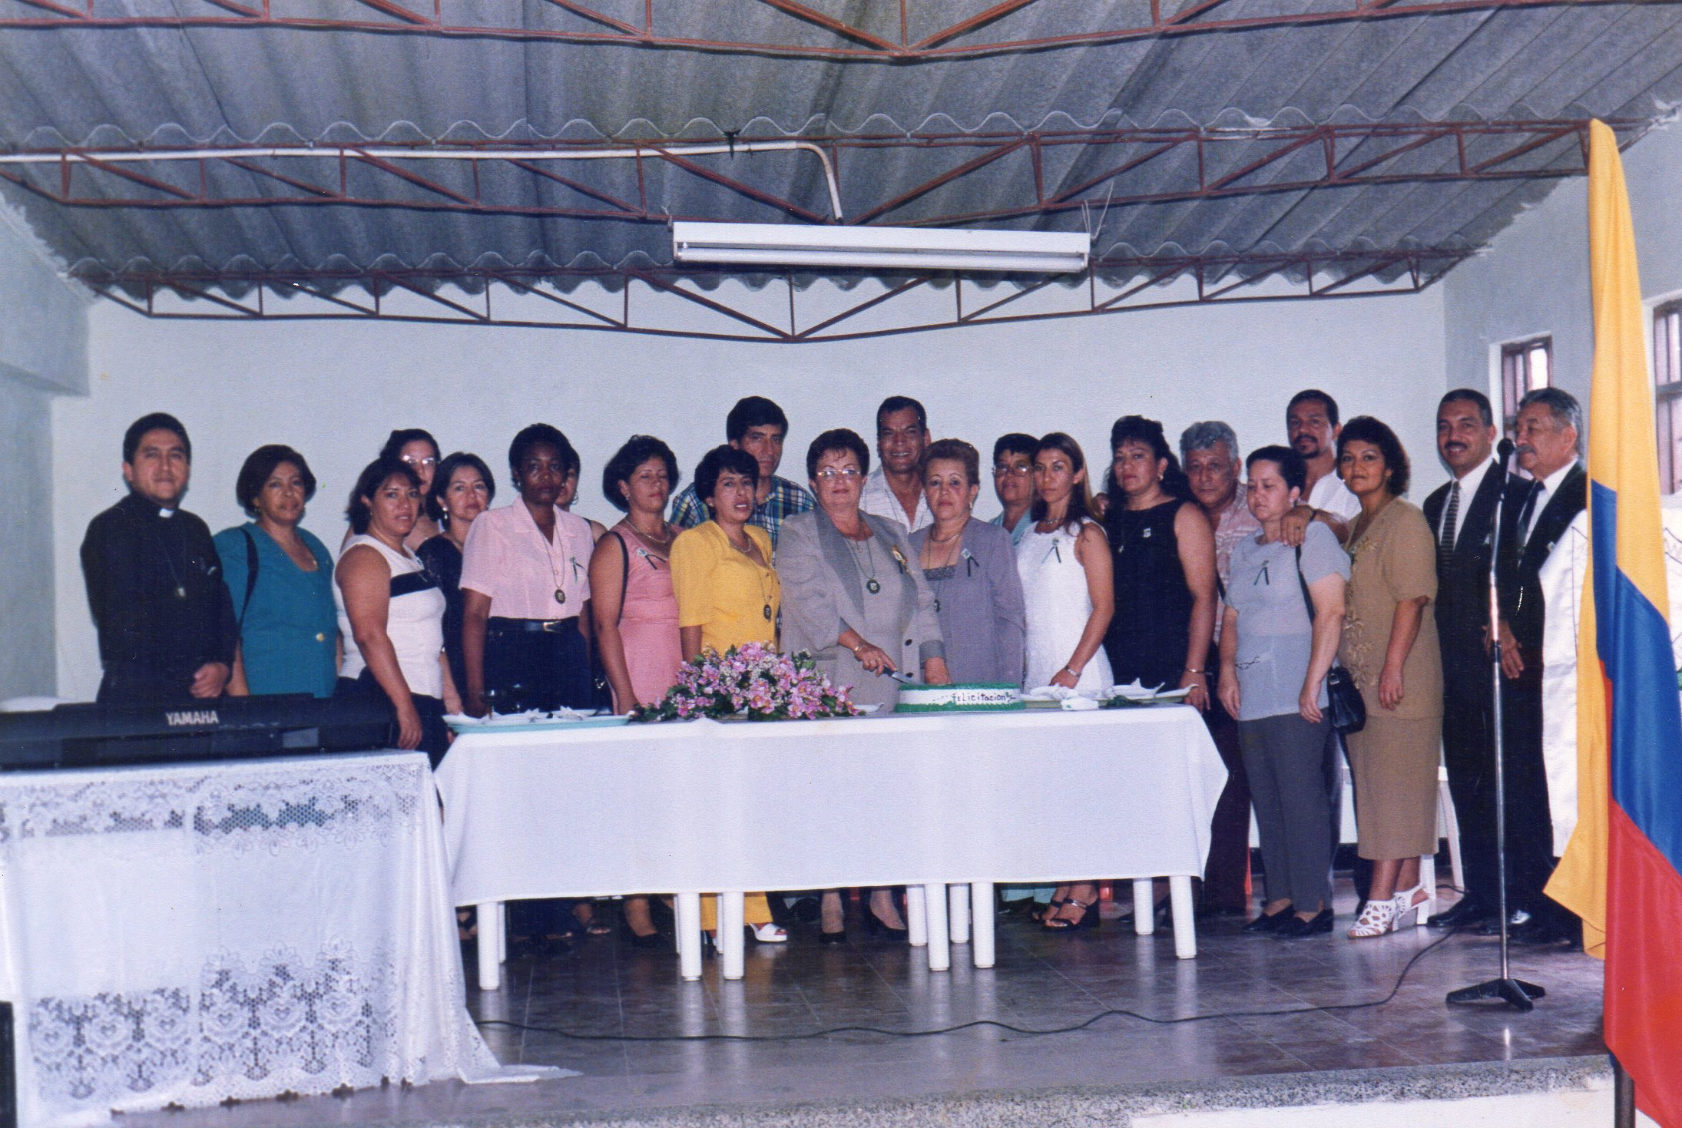
En el Ayer…

Slide 11
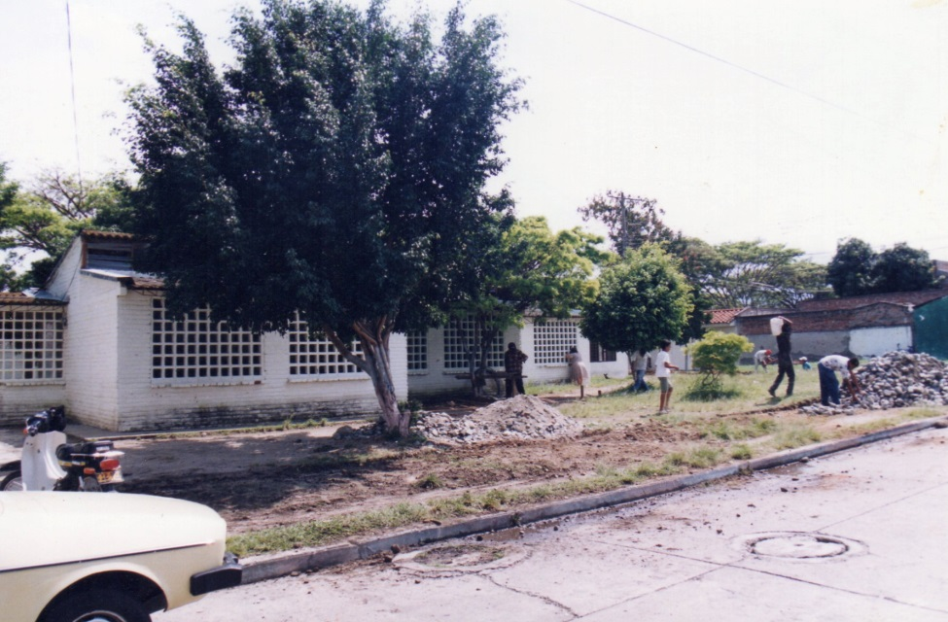
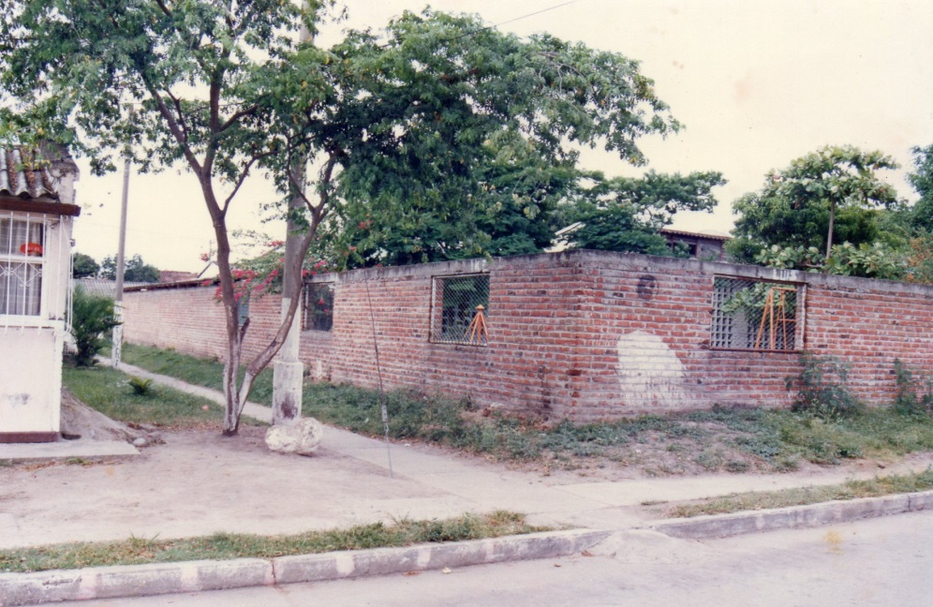
En el Ayer…
Se fueron adecuando otros espacios: los jardines, la cancha, un salón de sistemas, la enfermería, el aula múltiple, la dirección y el enmallado de la escuela.

Slide 12
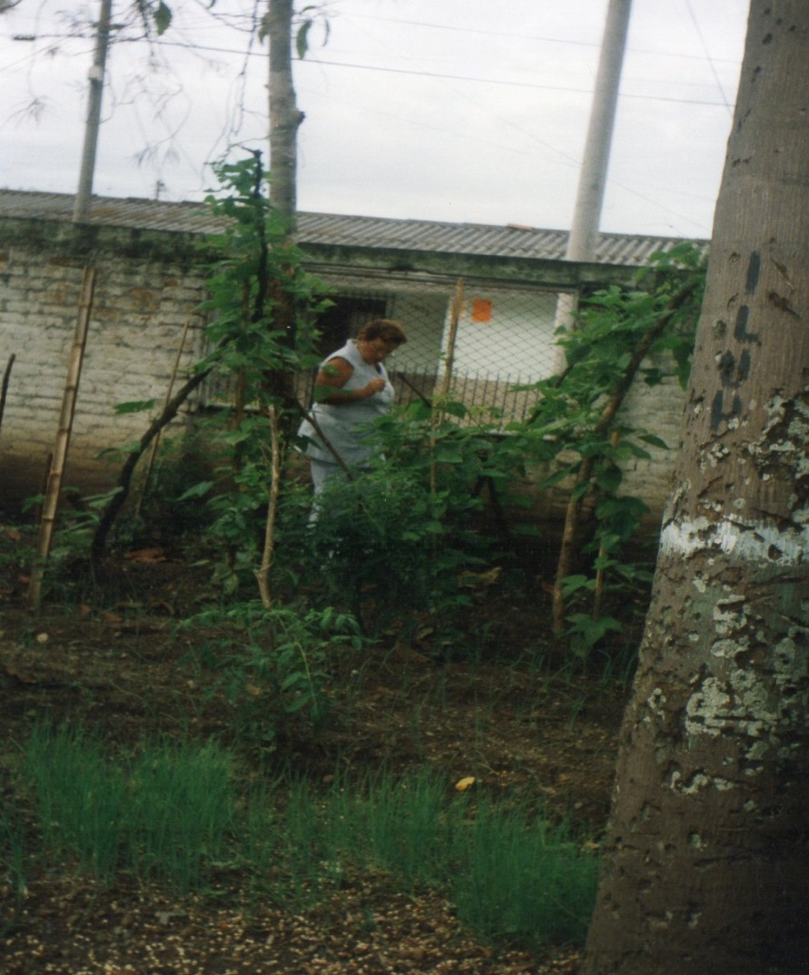
Actividades del ayer…
La huerta escolar que respondía al proyecto de agropecuarias, que realizaban los estudiantes de quinto acompañados por los docentes del ITA, con el que se tenía un convenio para la continuidad de la básica secundaria.

Slide 13
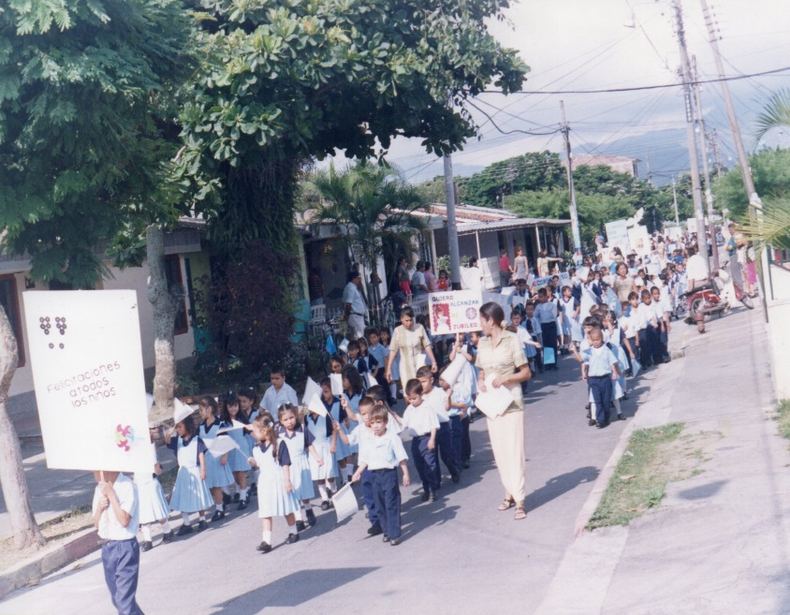
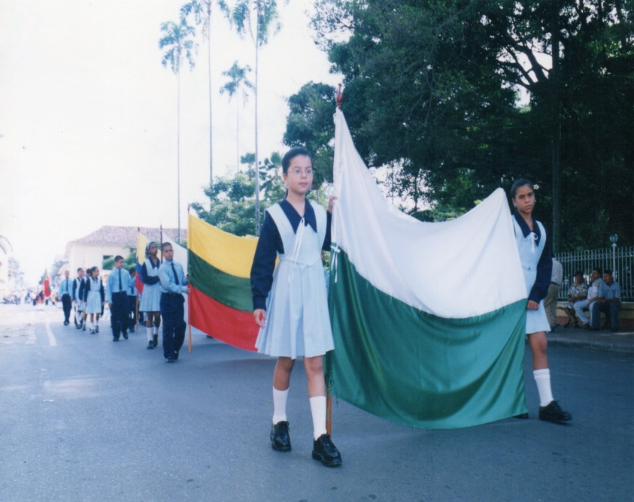
Actividades del ayer…
En la parte cultural se desarrollaban grandes actividades con una amplia vinculación de los padres de familia, como: Reinado infantil, desfiles, semana deportiva, teatro, danzas, fiesta de la familia, paseo de integración, Bingos, viejoteca, navidad y despedida de fin de año.

Slide 14

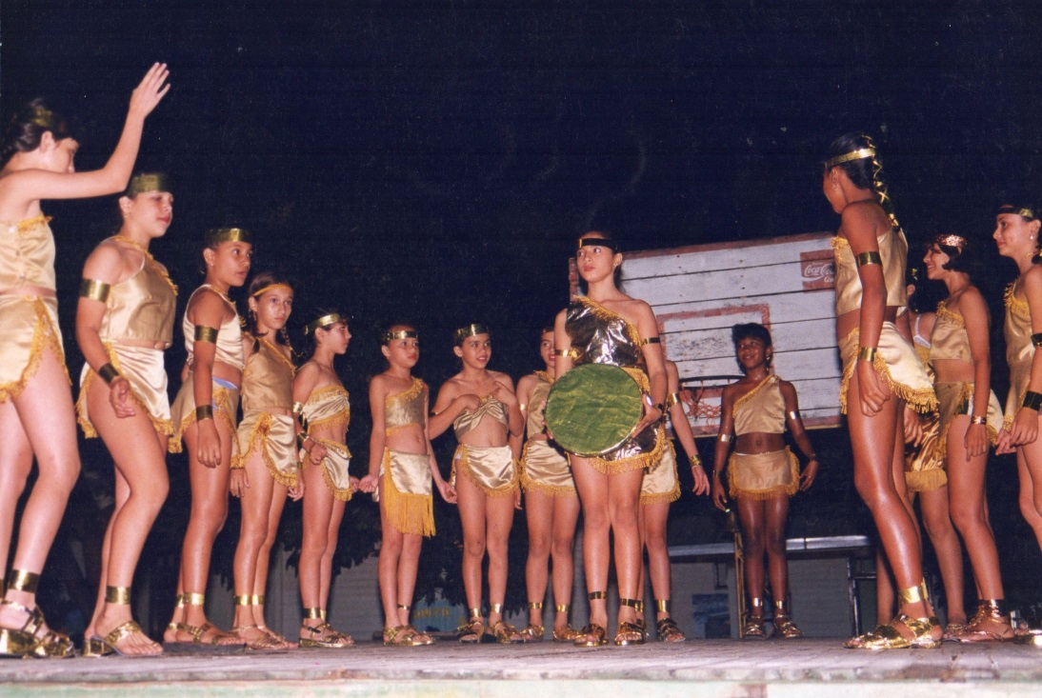
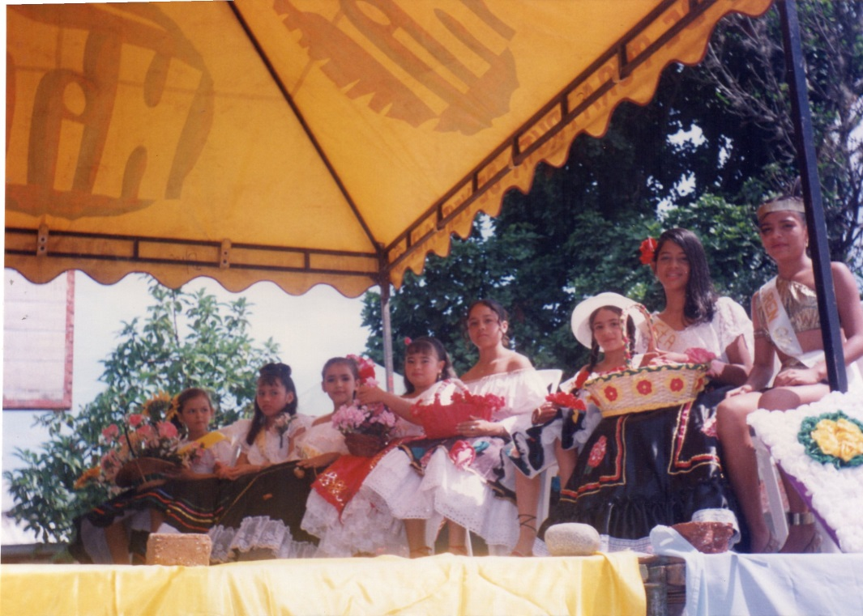
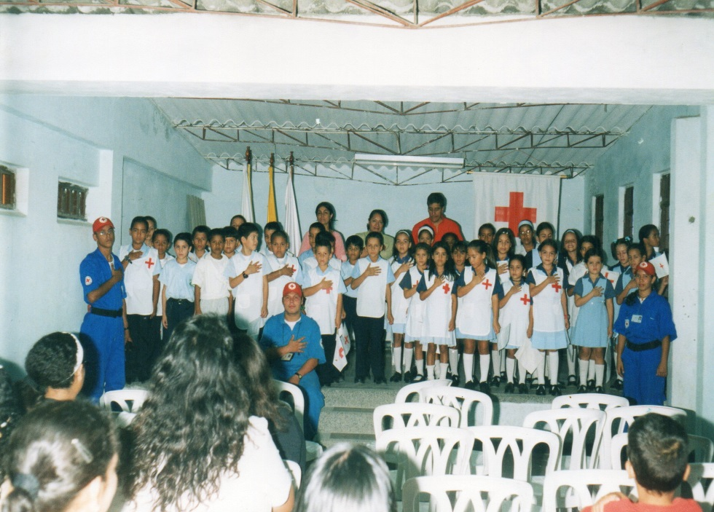
Actividades del ayer…

Slide 15
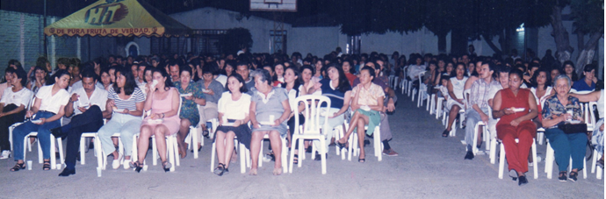
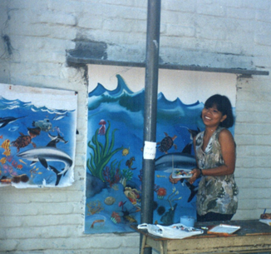
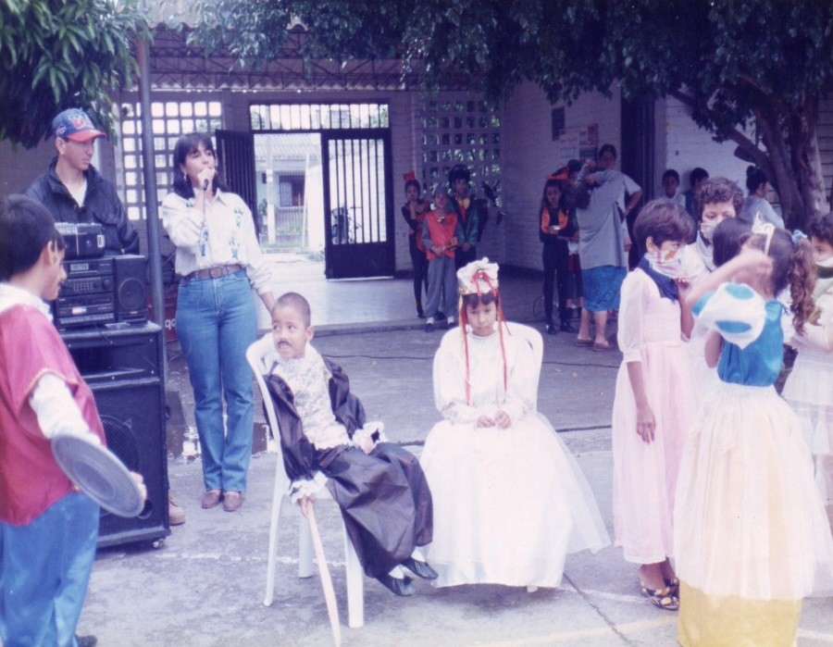
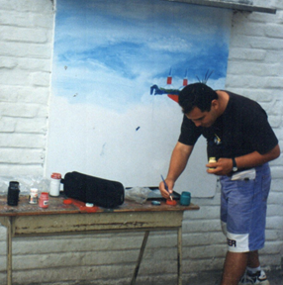
Actividades del ayer…

Slide 16
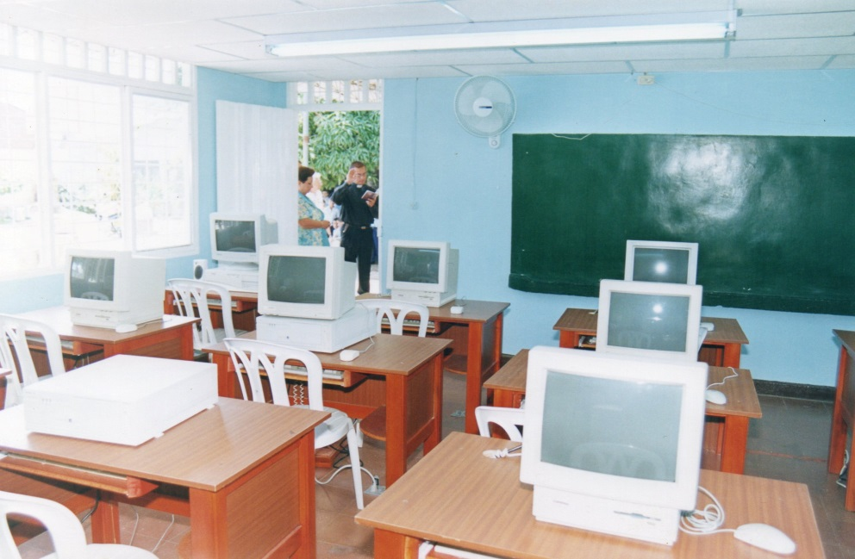
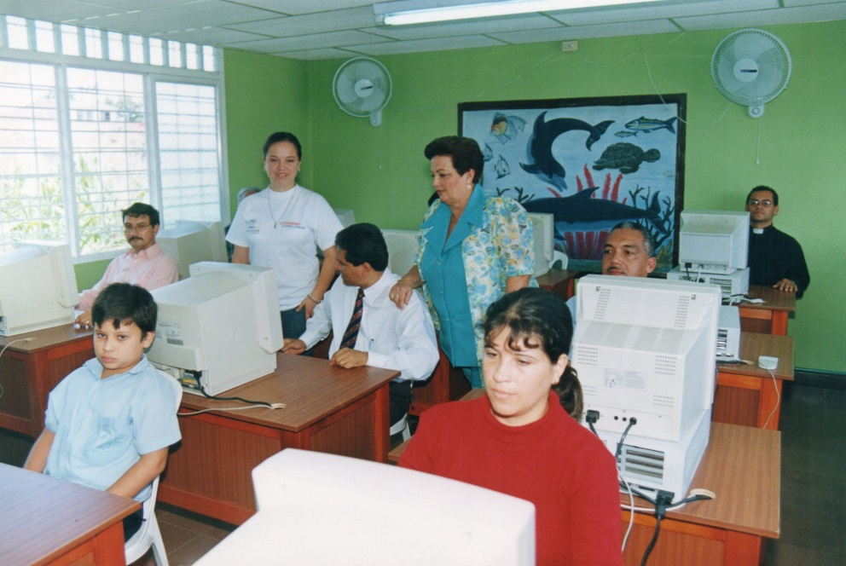
En el Ayer…
Por gestión de la Directora María Josefa Libreros G. la escuela se beneficia del programa “Computadores para educar”, con equipos donados por las empresas y con recursos propios, se adaptó, una pequeña sala de sistemas.

Slide 17

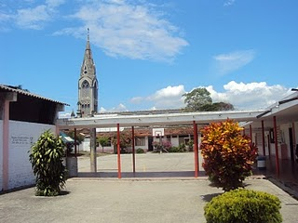
En el Ayer…
En el año 2002 se dio la fusión con la unidad docente Gran Colombia, quedando como rectora de la nueva institución la Especialista Angelina Tejeda Mesa y como coordinadora de la sede Absalón, María Josefa libreros G.

Slide 18
La escuela hoy…

Slide 19
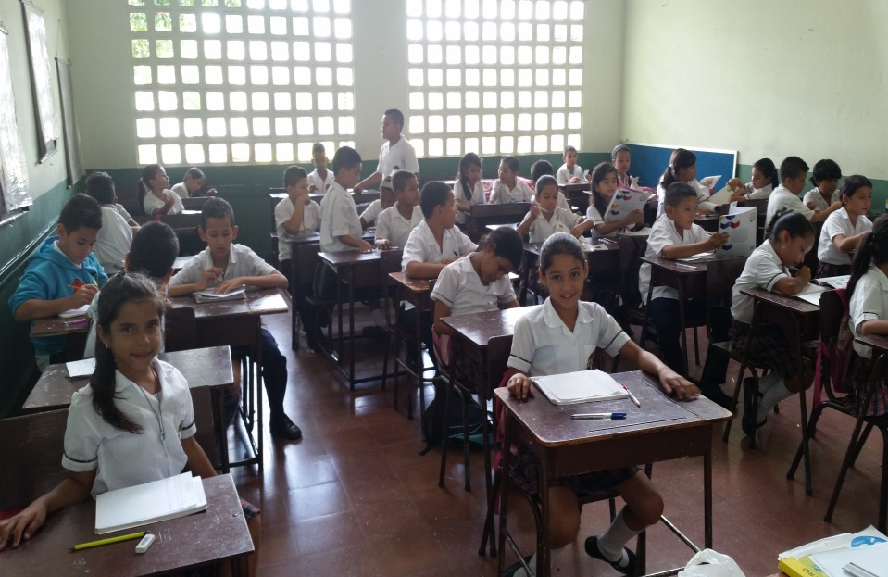
La escuela hoy…
La escuela como
sede de la Institución
Educativa Gran
Colombia continua su proceso de formación y enseñanza, manteniendo su compromiso con la calidad educativa y un alto sentido ético y humano.

Slide 20
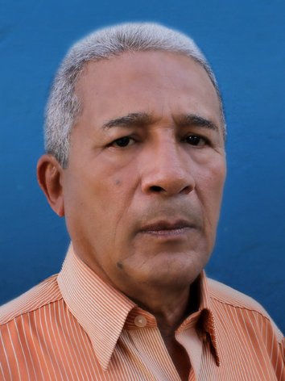
La escuela hoy…
Ante la jubilación y retiro de la Licenciada María Josefa Libreros G., asume la coordinación la Licenciada Guiomar Cubillos quien permanece poco tiempo en la sede. Posteriormente llega el Especialista William López Salgado, asumiendo la coordinación por un periodo de 19 meses.
Actualmente ejerce el cargo de
coordinador el Licenciado
Beyman Ediverth Vélez Sánchez. .

Slide 21
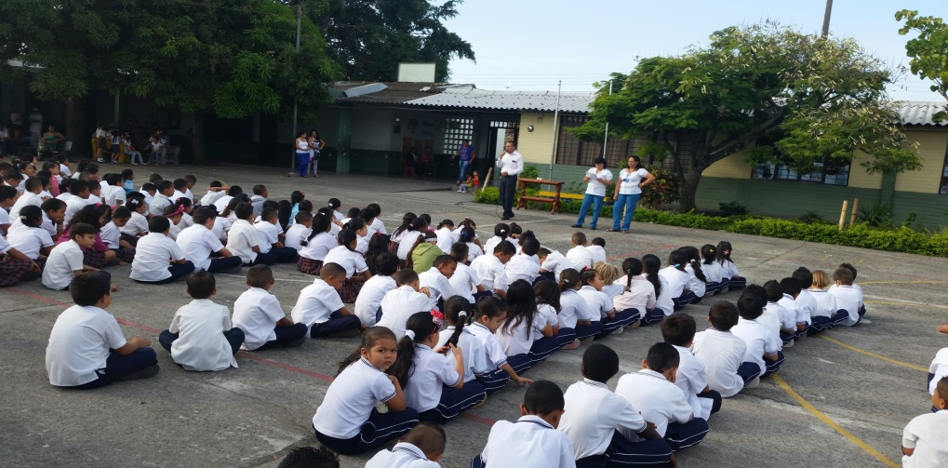
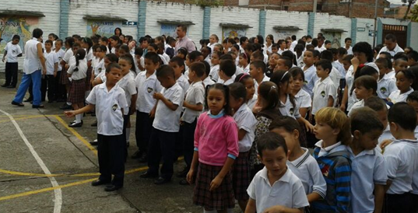
La escuela hoy…
La sede cuenta con un total de 440 estudiantes, distribuidos así: 9 grupos en la jornada de la mañana de preescolar a quinto y 3 grupos en la jornada de la tarde (preescolar, primero y segundo).

Slide 22
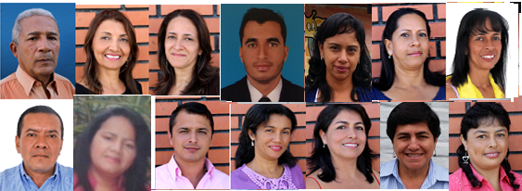
La escuela hoy…
La planta de docentes está conformada por: Beyman Ediverth Vélez Sanchéz(Coordinador), Jenny Girón Vanderhuck, Lucy del rosario Gómez Vélez, Sergio Cardona Ortiz, Lina María Trujillo Pavas, María Nasly Montoya Rodriguez, Encarnación Tascón Moreno, Argemiro calero Mesa, Anabel Bucheli Bejarano, Hennehnofer Escobar Ossa, Zulia Amira Salcedo García, Ana Margarita Rendón Cardona, Rosalbina Nieto Susa y Emilia del Pilar Ibarra Santander.

Slide 23
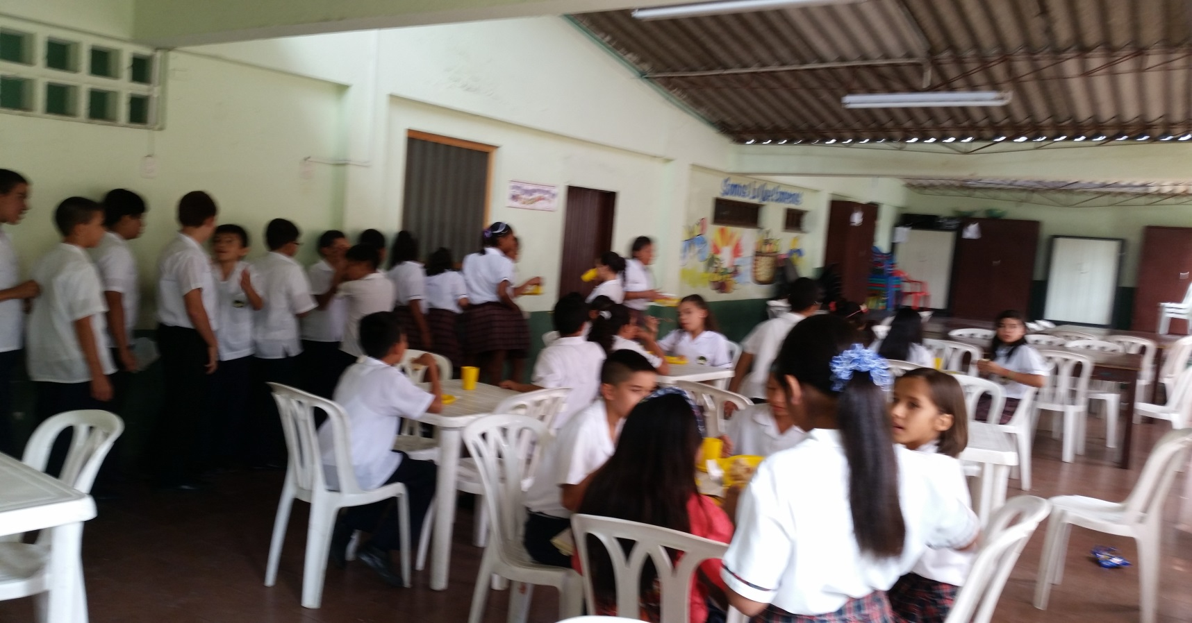
La escuela hoy…
La población estudiantil se beneficia con el servicio de restaurante escolar, que les brinda un refrigerio simple, atendiendo los 440 estudiantes.

Slide 24
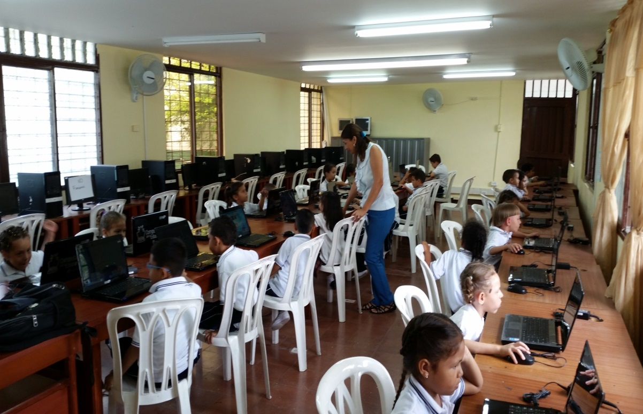
La escuela hoy…
En su infraestructura,
la sede cuenta con una
sala de informática
ampliada, dotada con
30 portátiles y un video beam, donados por el programa “computadores para educar”, en su proyección de ampliación de cobertura y 10 equipos de escritorio. La adecuación de la sala en cuanto mobiliario, soporte del video beam y telón de proyección, se realiza con recursos de la institución.

Slide 25
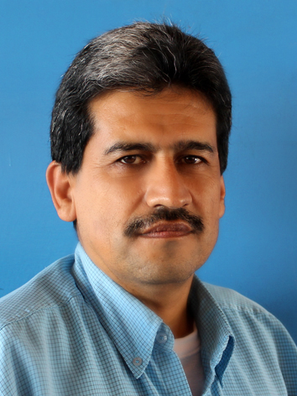
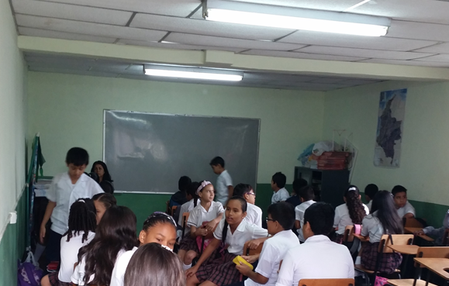
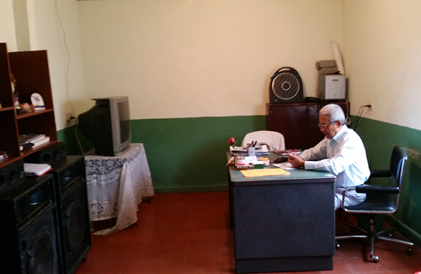
La escuela hoy…
La construcción de un nuevo salón y la adecuación de la nueva coordinación contribuyen al mejoramiento de la calidad del servicio educativo, eje fundamental de la dirección de nuestra institución “Gran Colombia” a cargo del señor rector Especialista Carlos Arturo Palacios Rivera

Slide 26
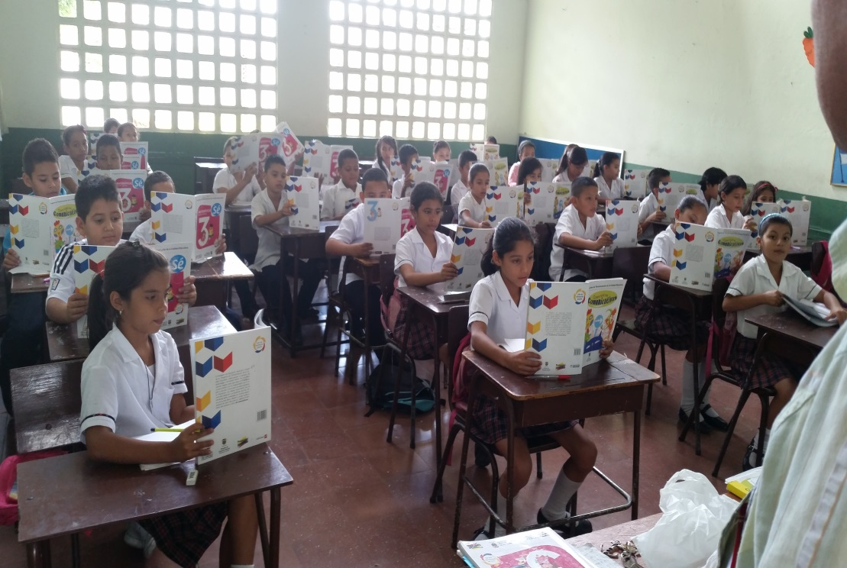
La escuela hoy…
El ministerio de
Educación Nacional
en su estrategia de
acompañamiento
a las Instituciones
educativas,
fortalece el quehacer
pedagógico a través del programa PTA y PNLE. Estos programas incluyen una dotación de libros y cartillas de actividades en las áreas de lenguaje y matemáticas, además de la asesoría del tutor Carlos Ignacio Hernández.

Slide 27
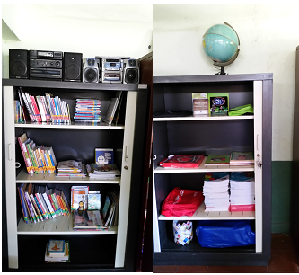
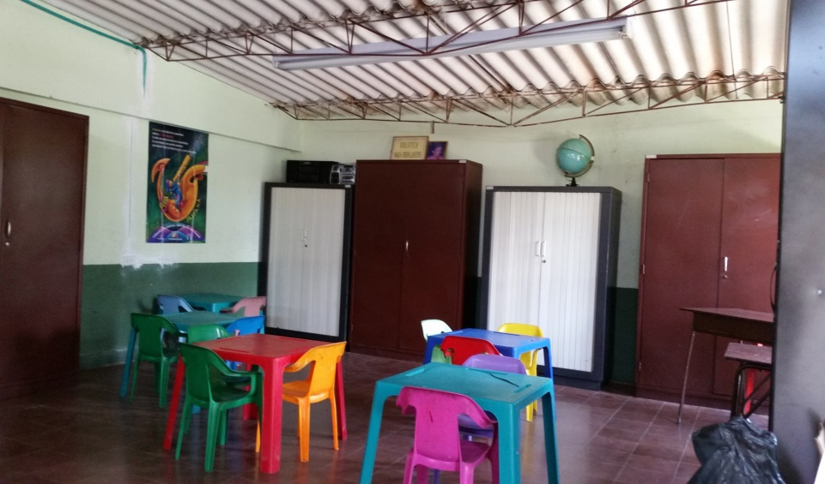
La escuela hoy…
La colección “Semilla”, hace parte de nuestra biblioteca escolar permitiendo desarrollar actividades para el mejoramiento de la lectura .

Slide 28
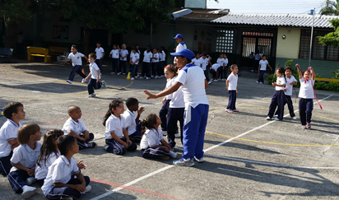
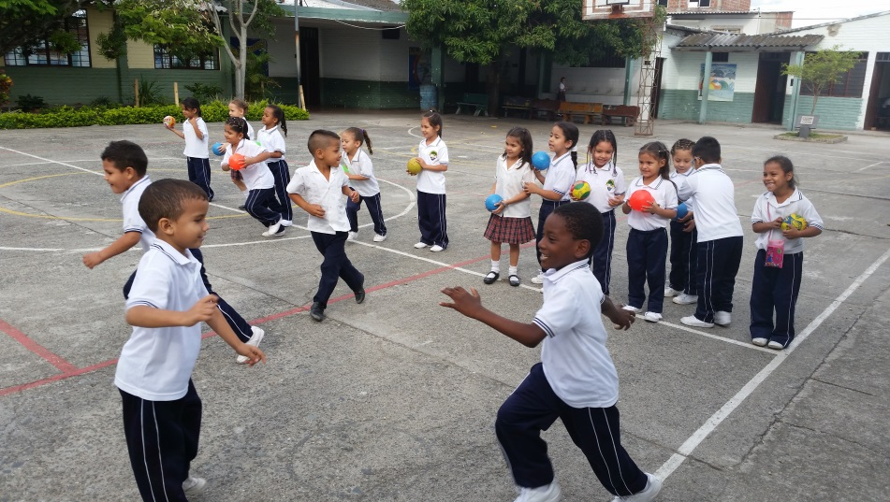
La escuela hoy…
Instructores para
la educación física
nombrados por la
alcaldía Municipal
para atender la
población de preescolar a quinto , cada 15 días fortaleciendo el desarrollo de habilidades físicas y deportivas en los estudiantes.

Slide 29
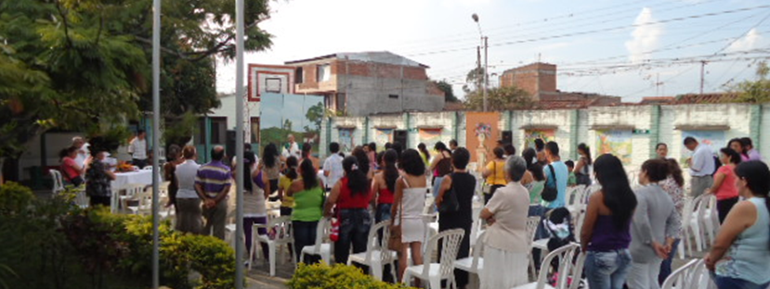
La escuela hoy…
En actividades culturales podemos mencionar el día del idioma, fiesta de la familia, día del estudiante, la Colombianidad, la semana deportiva y la despedida de fin de año. Cada actividad busca rescatar el respeto y el amor por nuestros símbolos patrios, folclor y el arte, a través de la danza , el teatro y la música.

Slide 30
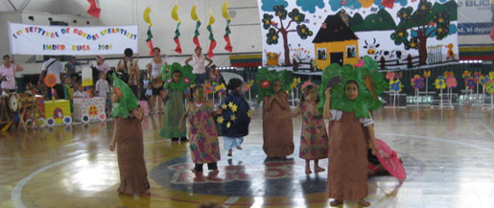
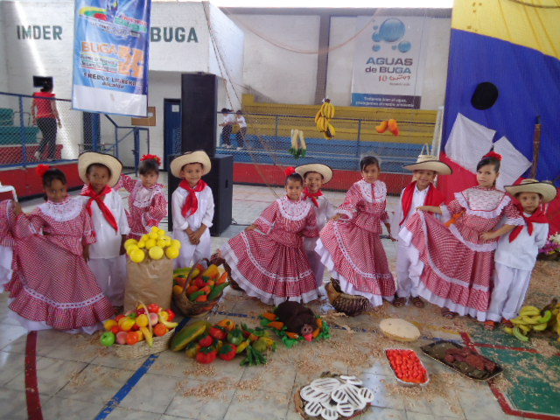
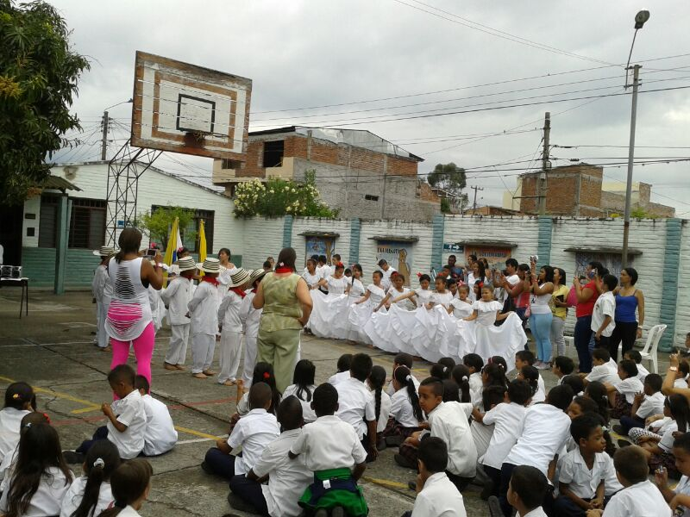
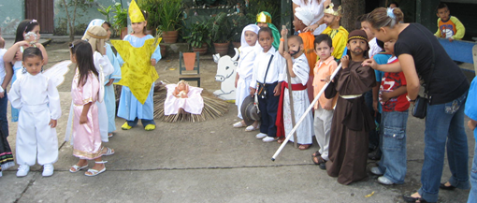
La escuela hoy…

Slide 31
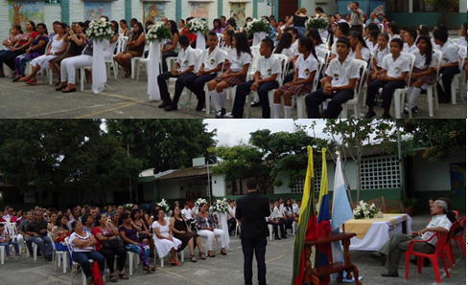
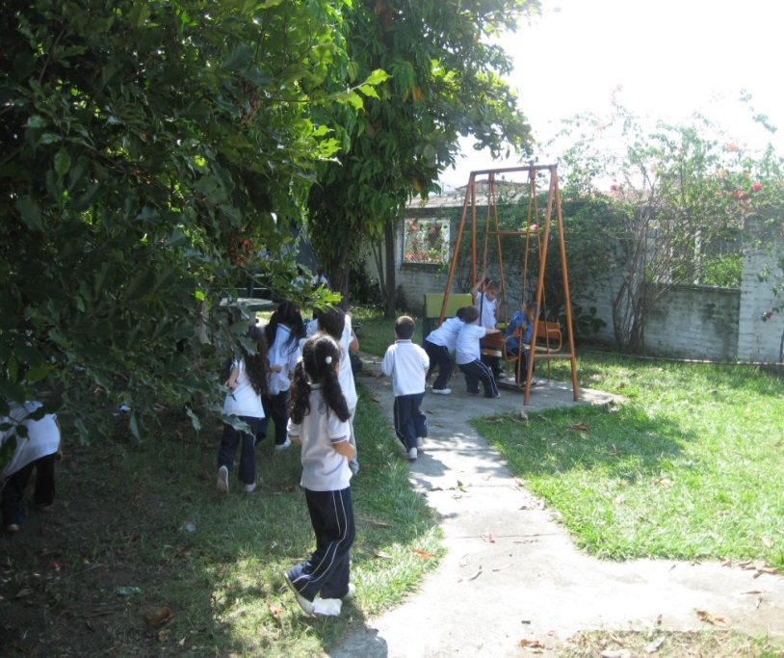
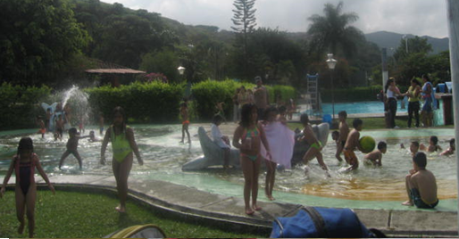
La escuela hoy…

Slide 32
La escuela en el mañana…

Slide 33

En el mañana
La sede Absalón Fernández de Soto como lo contempla la visión de nuestra institución, contribuirá a que la Institución Educativa GRAN COLOMBIA al 2017
sea reconocida
como una de las
mejores en
educación
integral,

Slide 34

En el mañana
con proyección a la
sociedad, modelo
en el desarrollo de
principios y valores, aportando al cambio social para mejorar la calidad de vida, desarrollando un currículo fundamentado en principios y valores éticos, culturales, artísticos y deportivos; facilitando una proyección de personas integradas a la sociedad para una mejor calidad de vida.

Slide 35
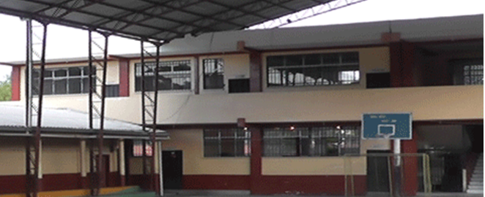
En el mañana
La planta física se debe ampliar, con la construcción de 4 nuevas aulas, para atender un grado de aceleración del aprendizaje y los tres grupos que funcionan en la jornada de la tarde, teniendo en cuenta la directriz del M.E.N. respecto a la jornada única.

Slide 36


En el mañana
Separar el restaurante de la biblioteca, reubicando el restaurante escolar, es una necesidad prioritaria para el cuidado, mantenimiento y uso de las colecciones donadas por el ministerio para implementar el PNLE.

Slide 37

En el mañana
la construcción de una cubierta sobre el área de la cancha, también es otra necesidad en materia de infraestructura. La cubierta favorecería la realización de actividades deportivas, lúdicas y eventos culturales.(proyecto presentado, avalado y no ejecutado)

Slide 38


En el mañana
Se requiere la vinculación de personal de servicio que realice las funciones de aseo y vigilancia de nuestra sede Absalón Fernández de Soto.

Slide 39


Un homenaje a la gestora y artífice de la sede Absalón Fernández de Soto, Licenciada María Josefa Libreros González (Q.E.P.D.)

Slide 40
AMARGO Y DULCE
Palabras del docente CARLOS HUMBERTO QUICENO en las honras fúnebres de la Coordinadora Ma. JOSEFINA LIBREROS GONZÁLEZ.
(Catedral de San Pedro Guadalajara de Buga.).
Qué difícil tarea me ha correspondido.
Qué compromiso tan ingrato debo asumir en el día de hoy.
Qué trago tan amargo me ha tocado paladear.
En otras ocasiones cuando he asumido la vocería de mis compañeros y compañeras para denunciar los atropellos de los gobernantes o reclamar airado el respeto a nuestros derechos, las ideas se atropellan y las palabras se atragantan en mi garganta y fluyen generosas como salidas de un manantial inagotable.

Slide 41
Más cuando el dolor, la tristeza y la sinrazón de la muerte, concita nuestro encuentro, se nos embaraza la razón y se confunde el pensamiento ante el irracional asombro que siempre nos provoca la efímera existencia del ser humano. Existencia que nos dieron sin preguntarnos y de igual manera nos arrebatan sin consultarnos.
La familia Libreros se encuentra acongojada.
Las niñas, los niños, los jóvenes, las maestras y los maestros de Buga estamos de duelo.
La gran familia de la educación está de luto.

Slide 42
Todos estamos soportando un dolor tan insondable que hace que las lágrimas broten a raudales y sean más elocuentes que las palabras.
Hemos venido a despedir a Josefa, la amiga, la colega, la jefe, la mamá de todos, la que nos demostró con exageradas razones que el hecho de amar y ser amados es quizás una de las más grandes satisfacciones que puede experimentar un ser humano en su breve peregrinaje por la tierra.
Ayer, dialogando con uno de uno de sus compañeros escuché una frase que resume todo lo que se puede decir de Josefa:

Slide 43
“Todas las palabras que podamos inventar para definirla se quedan cortas ante la grandeza de su amor y su entrega a la comunidad educativa”.
Por eso es tan difícil la tarea que me ha correspondido en el día de hoy, sin embargo, pudiéramos intentar un sencillo boceto de su perfil, diciendo cosas tan elementales como que fue demasiado humana y que tenía la ternura diluida por toda su piel; también podemos agregar que era exageradamente solidaria y de esto damos testimonio con sobradas razones, quienes tuvimos la fortuna de compartir con ella como persona y como profesional.

Slide 44
Josefa era una mujer hondamente piadosa, alegre, rumbera y feliz, aunque no creo equivocarme cuando afirmo que en el fondo de sus ojos alegres y sinceros, algunas veces descubrí un abismo indefinible de tristeza y fue precisamente en uno de estos instantes trascendentales que me hizo un encargo, que no creí nunca poder cumplir; me encomendó entre risas y bromas que si algún día asistía a su funeral, la recordara siempre con los aires de una triste cumbia, que si mal no recuerdo se llama Amargo y Dulce y dice en uno de sus versos pegajosos:

Slide 45
“Estás en mi recuerdo y entre las cosas más hermosas que yo viví, amargo y dulce como el lamento de esta cumbia que te escribí”
Y es precisamente esta suma de sentimientos atropellados la que genera confusión en el discurso incoherente que estoy tratando de construir, recordando las tristezas y alegrías que compartimos con nuestra amada Chepa.
Josefa era la auténtica mamá gallina, que con denodada bizarría salía en defensa de sus pollitos, de sus hijos e hijas como llamaba a sus subalternos, llegando incluso a adoptar a sus parejas como yernos y nueras.

Slide 46
Como todo ser humano también conoció el dolor y la vimos desfallecer cuando su entrañable hijo FABIO HUMBERTO nos abandonó a temprana edad, fué entonces cuando sacando fuerzas de ese extraño manantial que poseen todas las madres, se llenó de valor y se arrogó la tutela de los nietos y proyectó en ellos el amor de su hijo, redoblando sus ternuras y cuidados.
A pesar de ser reconocida por el Estado en varias ocasiones como una excelente profesional, paradójicamente al final de su carrera, las formalidades de la Ley pusieron en entre dicho su obra, por carecer de un cartón que le acreditase lo que en la práctica hizo por varias décadas,

Slide 47
afortunadamente su familia, sus compañeros y compañeras y la comunidad en general le otorgamos el doctorado “Honoris Causa” por sus logros y méritos, puesto que conocimos su entrega y fuimos testigos de su vocación de servicio, cuando incluso permitió que funcionara en su propia vivienda la sede original de la escuela Absalón Fernández de Soto, Institución que como uno más de sus hijos, amamantó generosa en su seno y fue viendo crecer hasta entregárnosla hoy, como un centro educativo que da testimonio de su quehacer como profesional de la educación.

Slide 48
Querida Chepa: Descansa tranquila, con la inmensa satisfacción que nos da el deber cumplido, porque tus semillas continuarán dando generosos frutos y quienes creemos que el ser humano es algo más que un organismo complejo de músculos y nervios, estamos absolutamente convencidos que la feliz transmutación que has experimentado, te ha llevado a disfrutar del amor eterno e incondicional del ser supremo y ya has recibido el merecido premio al reencontrarte con tus seres queridos y especialmente con tu entrañable FABIO HUMBERTO,

Slide 49
y desde luego, también estamos convencidos que desde el infinito seguirás protegiendo a tus hijos, a tus nietos, a tus compañeros y compañeras, quienes aún antes de tu dolorosa partida ya te habíamos erigido una estatua inconmensurable para inmortalizarte en nuestros corazones.
Guadalajara de Buga. 08.10.07

Slide 50
FUENTES BIBLIOGRÁFICAS:
Fuentes orales.
Claudio escobar, María Lucía Aléndida Sánchez y Ana Margarita Rendón.
Archivo Fotográfico

Slide 51


